Slide 1
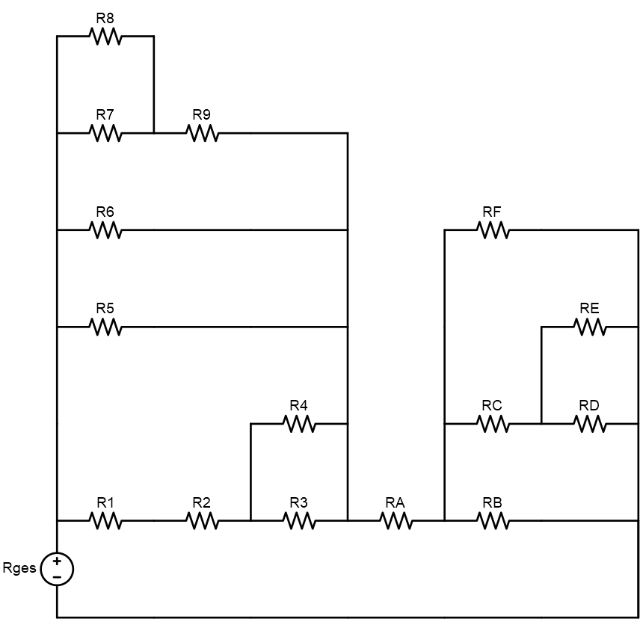
Wiederstand-Schaltungen
Grundlagen
Repräsentation der Schaltungen
Eingabe
Einlesen
Rendering
Berechnung
Beispiele
https://ln.topdf.de/physik/

Slide 2

Erstmal das Programm demonstrieren
(die Folie ist nur dass ich es nicht vergesse.)
Beispielschaltkreise
Programm
Projektseite
Aufgaben

Slide 3
Grundlagen
Ohmsches Gesetz

